Slide 1
স্বাগতম
Notes:
শিক্ষার্থীরা আজকের পাঠের দিকে মনোযোগ দিতে পারে ,সেজন্য পাঠ সম্পর্কিত স্লাইড এর মাধ্যমে পাঠ শুরু করতে পারেন । আপনি অন্য ভাবে শুভেচ্ছা দিতে পারেন .

Slide 2
পরিচিতি
বিজ্ঞান
ষষ্ঠ শ্রেণি
নবম অধ্যায়
আলোর ঘটনা
পাঠ: ১-২
সময়ঃ ৪৫ মিনিট
মোঃ ইউসুফ আলী
সিনিয়র সহকারী শিক্ষক(আইসিটি)
পাথরডুবি দাখিল মাদরাসা
ভূরুঙ্গামারী,কুড়িগ্রাম।
মোবাইল নং: ০১৭৩৪৩০২৩৯৪
E-mail: yousufict1978@gmail.com

Slide 3
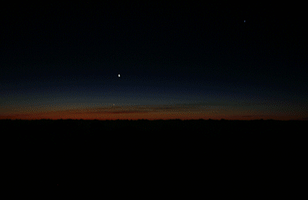
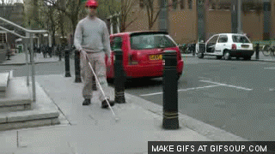
ঘটনা টি লক্ষ কর
তাহলে “আমরা কীভাবে দেখি”
লোকটি দেখতে পাচ্ছে না কেন?
অন্ধকার থেকে কীভাবে আলোকিত হল ?
তার চোখে আলো কাজ করছে না
Notes:
পাঠ শিরোনাম বের করার জন্য প্রথমে ছবিগুলো দেখিয়ে শিক্ষার্থীদের কোন কিছু কীভাবে দেখি সে সম্পর্কে প্রাসঙ্গিক প্রশ্ন করতে পারেন। তবে বিশেষক্ষেত্রে আপনি শিক্ষার্থীদের সাহায্য করতে পারেন। ছবি গুলো শিক্ষার্থীরা দেখবে একানে প্রশ্ন করা যেতে পারে যেমনঃ আমরা দেখলাম ?-আমরা কীভাবে দেখি ?শিক্ষার্থীরা প্রশ্ন গুলোর উত্তর দিবে ।
তবে আমরা কীভাবে দেখি ।

Slide 4
শিখনফল
এই পাঠ শেষে শিক্ষার্থীরা …
১। উজ্জল বস্তু, অনুজ্জ্বল বস্তু চিহ্নত করতে পারবে;
২। আমরা কোন বস্তু কীভাবে দেখি ব্যাখ্যা করতে পারবে;
৩। বাস্তব জীবনে আলোর প্রয়োগ দেখাতে পারবে।
Notes:
স্লাইডটি হাইড করেও রাখা যেতে পারে ।

Slide 5
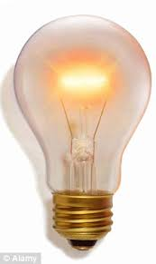
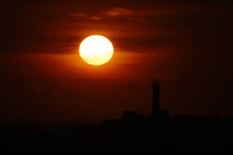
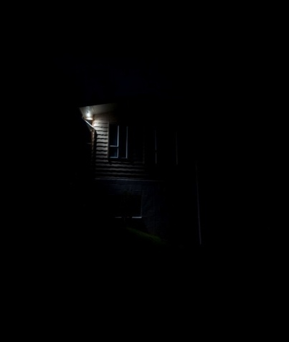
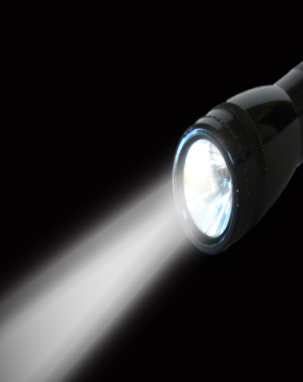
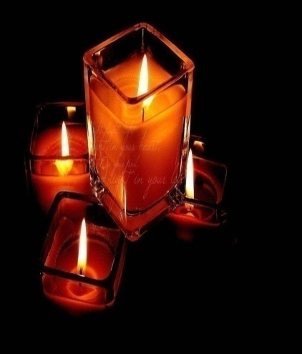
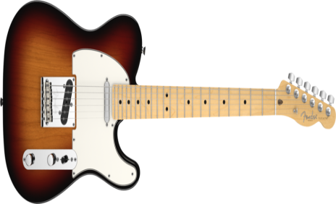
ক্লিক করে জেনে নাও
অনুজ্জ্বল বস্তু
উজ্জল অনুজ্জল বস্তু নির্দেশ কর
অনুজ্জ্বল বস্তু
উজ্জ্বল বস্তু
উজ্জ্বল বস্তু
উজ্জ্বল বস্তু
অনুজ্জ্বল বস্তু
উজ্জ্বল বস্তু
উজ্জ্বল বস্তু
Notes:
আগে প্রশ্ন করুন । উজ্জ্বল বস্তু অনুজ্জ্বল বস্তু শিক্ষার্থীরা নির্দেশ করবে । ক্লিক করে পরে উত্তর মিলিয়ে দিতে হবে উজ্জ্বল বস্তুঃ যে সকল বস্তুর নিজস্ব আলো আছে । অনুজ্জ্বল বস্তুঃ যে সকল বস্তুর নিজস্ব আলো নেই ।

Slide 6
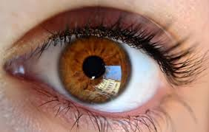
কোন আলোক উৎস থেকে আলোক রশ্মি বস্তুর উপর পড়ে প্রতিফলিত হয়ে চোখে পড়লে বস্তুটি আমরা দেখতে পাই।
Notes:
এখানে কোন আলোক উৎস (বাল্প)থেকে আলোক রশ্মি বস্তুর (ফুটবল )উপর পড়ে প্রতিফলিত হয়ে চোখে পড়লে বস্তুটি আমরা দেখতে পাই।

Slide 7
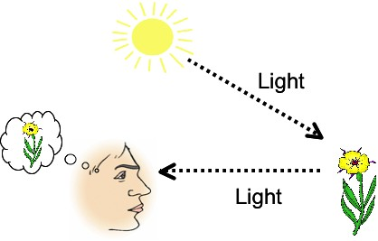
একক কাজ
১। উজ্জ্বল বস্তু কাকে বলে?
২। অনুজ্জ্বল বস্তু কাকে বলে?
Notes:
উত্তর গুলো শিক্ষার্থীদের কাছ না আসলে বলে দিতে পারেন।
১।উত্তরঃ যে সব বস্তুর নিজস্ব আলো আছে সে সব বস্তুকে উজ্জল বস্তু বলা হয় । যেমনঃজ্বলন্ত বাল্প, মোমবাতি ,সূর্য ,তাঁরা ,জোনাকি পোকা ,টর্চ লাইট
২।উত্তরঃ কোনো কোনো বস্তুর নিজস্ব কোনো আলো নেই অন্য বস্তুর আলো প্রতিফলিত করে এদের বলা হয় অনুজ্জল বস্তু । যে সকল বস্তু সমস্ত আলো শোষন করে তাদেরকে কালো দেখায় ।

Slide 8
দলগত কাজ
সময়: ১০ মিনিট
পরিক্ষণ: আলো দিয়ে কীভাবে দেখি তা জানা
উপকরণ: জুতার বাক্স ,একটি নুড়ি পাথর ,কিছু কালো কাগজ ,ছুড়ি ।
কার্য পদ্ধতি:
≥ চিত্রের ন্যায় একটি জুতার বাক্স নাও । (যার উপরে এবং পাশে ছিদ্র করা )
≥ ছিদ্র সোজা একটি বস্তু রাখো । পাশের ছিদ্রটি বন্ধ করে উপর থেকে তাকাও
≥ উপরের ছিদ্র দিয়ে তাকিয়ে ফলাফল নিচের ছকে পূরণ কর
পাশের ছিদ্র | দেখা যাবে
খোলা রেখে তাকালে | ?
বন্ধ রেখে তাকালে | ?
Notes:
উপকরণঃজুতার বাক্স ,একটি নুড়ি পাথর ,কিছু কালো কাগজ ,ছুড়ি
LOW COST SCIENCE TEACHING MATERIALS এর মাধ্যমে কাজগুলো শিক্ষার্থীরা দলীয়ভাবে করে দেখানোর জন্য প্রয়োজনীয় উপকরণ সংগ্রহ করে নিতে পারেন
কাজের ধারাঃ
কাগজের বাক্স বা জুতার বাক্স সংগ্রহ করে উপরে এবং এক পাশে ছিদ্র করে নিতে হবে ।
বাক্সের ভিতরে একটি নুড়ি পাথর রেখে উপর থেকে দেখতে হবে আবার কাগজটি লাগিয়ে ভিতরে তাঁকিয়ে দেখতে হবে ।
শিক্ষার্থীরা উপলদ্ধি / অনুধাবন করে প্রশ্নের দিবে ।

Slide 9
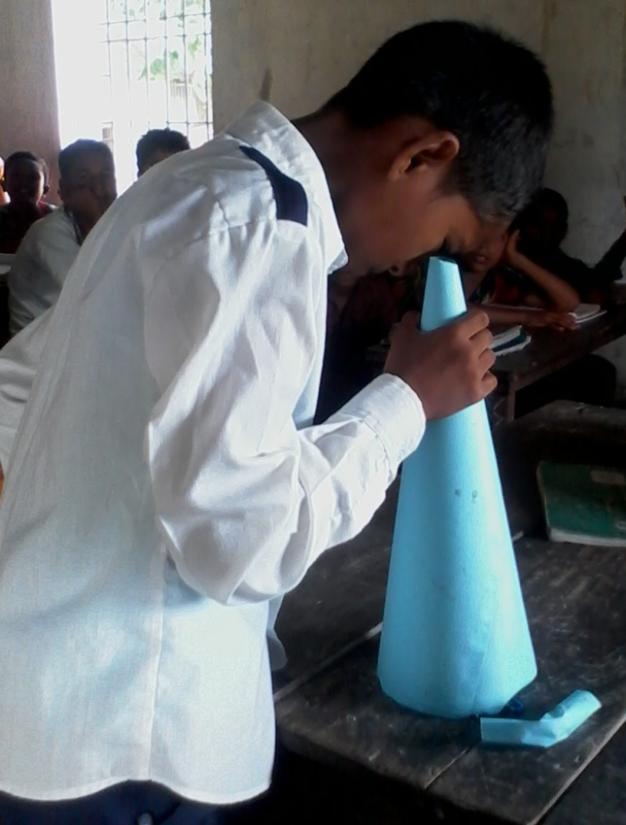
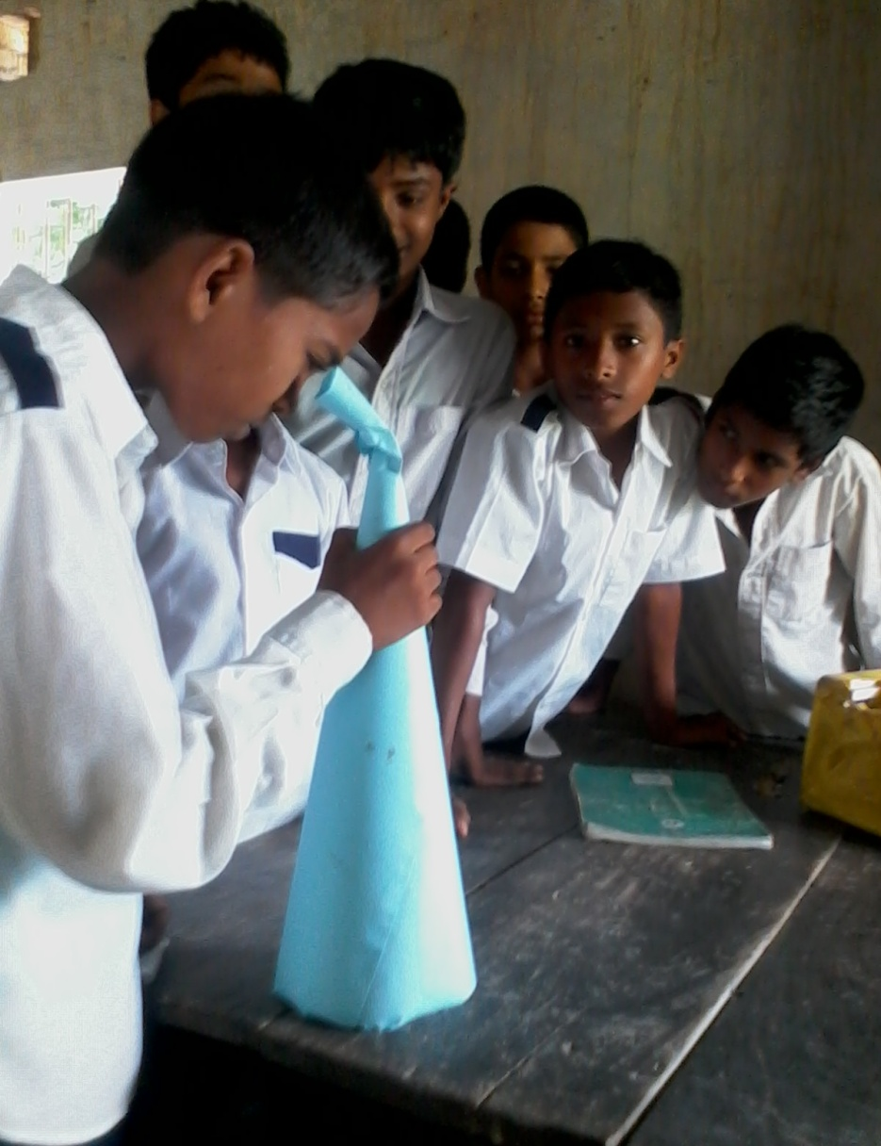
ছবি দুটি লক্ষ কর
চিত্র: ১
চিত্র: ২
কোন চিত্রের ক্ষেত্রে ভিতরে রাখা জ্বলন্ত মোমবাতিটি দেখা যাবে?
এবং কেন?
Notes:
শিক্ষার্থীদেরকে ছবিটি দেখাবেন এবং বাঁকা পথে যে আলো চলতে পারে না তার কারনে ২ নং চিত্রে মোম বাতিটি দেখা যাবে না

Slide 10
এসো ভিডিওটি লক্ষ করি
কিসের প্রভাবে এমন ঘটছে?
Notes:
এই ভিডিও টি দ্বারা আলোর প্রভাবে কোনবস্তু দেখি সে বিষয়টি স্পষ্ট করতে পারেন । এখানে প্রশ্ন করা যেতে পারে , যেমনঃ লোকটি কখন কুকুরটি দেখতে পেয়েছিল ।

Slide 11
জোড়ায় কাজ
সময়: ৮ মিনিট
১।বাক্সের উপরের ছিদ্র দিয়ে অপর ছিদ্র বন্ধ রেখে তাঁকালে বস্তুটি দেখা যায় না কেন খাতায় লিখ ?
২। কালো কাগজটি সরালে বস্তুটি আমরা দেখতে পাই কেন খাতায় লিখ?
Notes:
উপকরণঃজুতার বাক্স ,একটি নুড়ি পাথর ,কিছু কালো কাগজ ,ছুড়ি
LOW COST SCIENCE TEACHING MATERIALS এর মাধ্যমে কাজগুলো শিক্ষার্থীরা দলীয়ভাবে করে দেখানোর জন্য প্রয়োজনীয় উপকরণ সংগ্রহ করে নিতে পারেন
কাজের ধারাঃ
কাগজের বাক্স বা জুতার বাক্স সংগ্রহ করে উপরে এবং এক পাশে ছিদ্র করে নিতে হবে ।
বাক্সের ভিতরে একটি নুড়ি পাথর রেখে উপর থেকে দেখতে হবে আবার কাগজটি লাগিয়ে ভিতরে তাঁকিয়ে দেখতে হবে
উত্তরঃ কাগজ টি সরালে বস্তুটির উপর ছিদ্র দিয়ে আলো ভিতরে প্রবেশ করে আমাদের চোখে এসে পড়লেই আমরা বস্তুটি দেখতে পাই ।

Slide 12
মূল্যায়ন
≥ আমরা কোন বস্তু কীভাবে দেখি?
≥ তোমার বইয়ের কালো লেখা গুলো কিভাবে দেখতে পাচ্ছো?
≥ কোনো বস্তু যত বেশি সাদা ও উজ্জ্বল দেখায় সে বস্তুতে আলোক রশ্নি –
¡) তত বেশি প্রতিফলিত হবে
¡¡) তত কম প্রতিফলিত হবে । ¡¡¡) তত বেশি প্রতিসরিত হবে
নিচের কোনটি সঠিক –
(ক) ¡¡ (খ) ¡¡¡ (গ) ¡ (ঘ) ¡¡ ,¡¡¡
≥কোনো বস্তু আমরা যখন দেখতে পাই যখন–
ক)বস্তুটি আলো শোষন করে খ) বস্তুটি আলো প্রতিফলিত করে ।
গ)বস্তুটি আলো প্রতিসরিত করে ঘ) চোখ থেকে আলো প্রতিসরিত করে

Slide 13
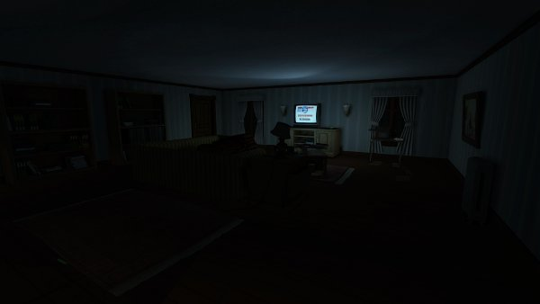
বাড়ির কাজ
অন্ধকার রাত্রে আমরা কোন বস্তু দেখতে পাই না কেন ব্যাখ্যা কর।
Notes:
শিক্ষার্থীদের চিন্তন দক্ষতা পরিমাপের জন্য এ ধরনের দলগত কাজ দিতে পারেন

Slide 14
গুরত্বপূর্ণ শব্দ
○উজ্জ্বল বস্তু
○অনুজ্জ্বল বস্তু
○নুড়ি পাথর
○আলো শোষন
Notes:
এ পাঠে শেখা গুরুতবপূর্ণ শব্দ গুলো সম্পর্কে পরিচয় করিয়ে দিতে পারেন

Slide 15
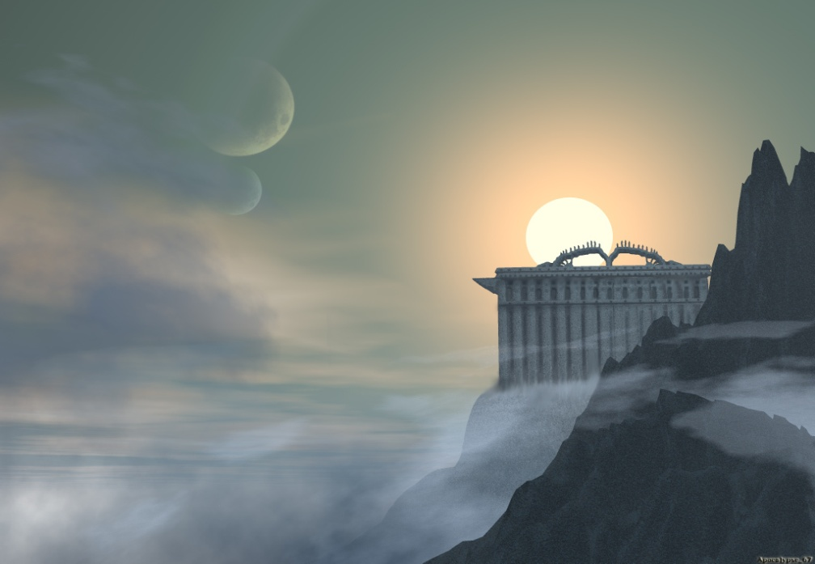
ধন্যবাদ
Notes:
আলোর প্রভাবে কোন বস্তু দেখার একটি দৃশ্য এখানে দেখানো হয়েছে ।

